Slide 1
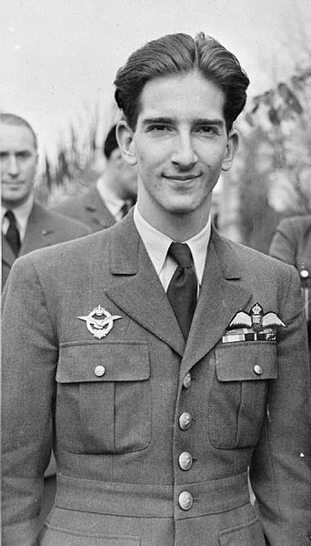
KDO BO PREVZEL OBLAST – KRONA ALI ZVEZDA
http://upload.wikimedia.org/wikipedia/commons/7/7a/Petar_II_Kara%C4%91or%C4%91evi%C4%87.jpg

Slide 2
1. Kakšen je bil politični položaj ob koncu vojne
Kaj se je zgodilo z vrnjenimi domobranci in drugimi sodelavci okupatorjev?
Marca 1945 je v Beogradu začela delovati enotna vlada povojne Jugoslavije.
O državni ureditvi in vrnitvi kralja naj bi ljudstvo odločalo po koncu vojne.
Komunisti so že pred tem s sprejetjem številnih zakonov omogočili prevlado
komunistične partije.
Kdaj so bile dovoljene prve slovesnosti v spomin po vojni pobitim?

Slide 3
2. Kakšne so bile prve povojne volitve
Novembra 1945 – prve povojne volitve.
Zakaj sta bili na voljo dve skrinjici?
Zakaj so volitve potekale z gumijastimi kroglicami?
O čem govori pesem Frana Milčinskega?
Kdo na volitvah ni smel sodelovati?
Kdo je prvič volil?

Slide 4
Ali so bile volitve resnično demokratične?
Kdo je zmagal na volitvah?
Kakšno državo je razglasila novoizvoljena skupščina v Beogradu?
Kdaj je bila sprejeta prva jugoslovanska ustava in kdaj prva slovenska?
FLRJ – ustava 1946,
Ljudska republika Slovenija – ustava 1947.

Slide 5
3. Kako je partija obračunala z nasprotniki
Povojni čas so zaznamovali številni politični sodni procesi.
Z njimi je komunistična oblast obračunala s svojimi nasprotniki.
Sodstvo je bilo podrejeno političnim odločitvam.
DAHAVSKI PROCESI (1948 – 1949)
Primer Angele Vode
Kaj poslušajo ljudje?

Slide 6
PONOVIMO
Katera stranka je po vojni prevzela oblast v Sloveniji?
Zakaj prve povojne volitve niso bile demokratične?
Kako je komunistična partija obračunala z nasprotniki?
PREMISLI:
Kako se je pokazala totalitarnost komunističnega sistema v Jugoslaviji in Sloveniji?

